Slide 1
Учреждение образования
«Белорусский государственный университет физической культуры»
Институт менеджмента спорта и туризма
ПРОЕКТ
на тему
Информационные системы для туризма
с запрограммированными AI агентами
Авторы: студенты 2-го курса
Костюк Юлия, Дылевская Екатерина,
Земницкая Вероника

Slide 2
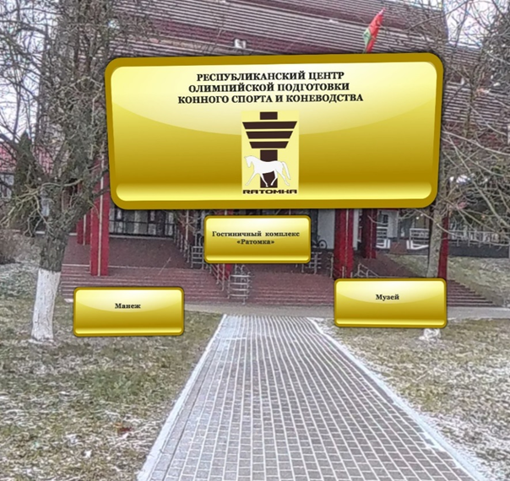
Внедрение проекта позволит увеличить темпы развития сферы туризма, повысить конкурентоспособность страны на мировом рынке, улучшить качество туристического продукта, увеличить число туристов и объемов продаж туристических продуктов. Инновации также могут стать эффективным инструментом туристического маркетинга для отдельных туристических фирм.

Slide 3
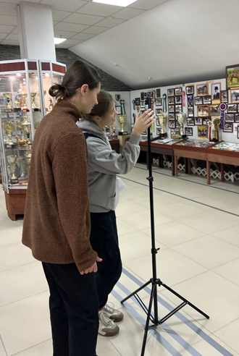
Цель и задачи, которые будут решены при реализации проекта
Цель – содействие развитию туризма в Республике Беларусь
Задачи:
- Создание 360 градусных информационных систем.
- Интеграция с действующими сайтами.
- Создание обучаемого AI агента на искусственном интеллекте для работы с клиентом.
- Разработка интеграции инфосистемы с CRM системами.
- Реализация кейсов по инфо системам под ключ с оплатой для заказчиков.

Slide 4
Работа AI агента

Slide 5
Маркетинговая стратегия

Slide 6
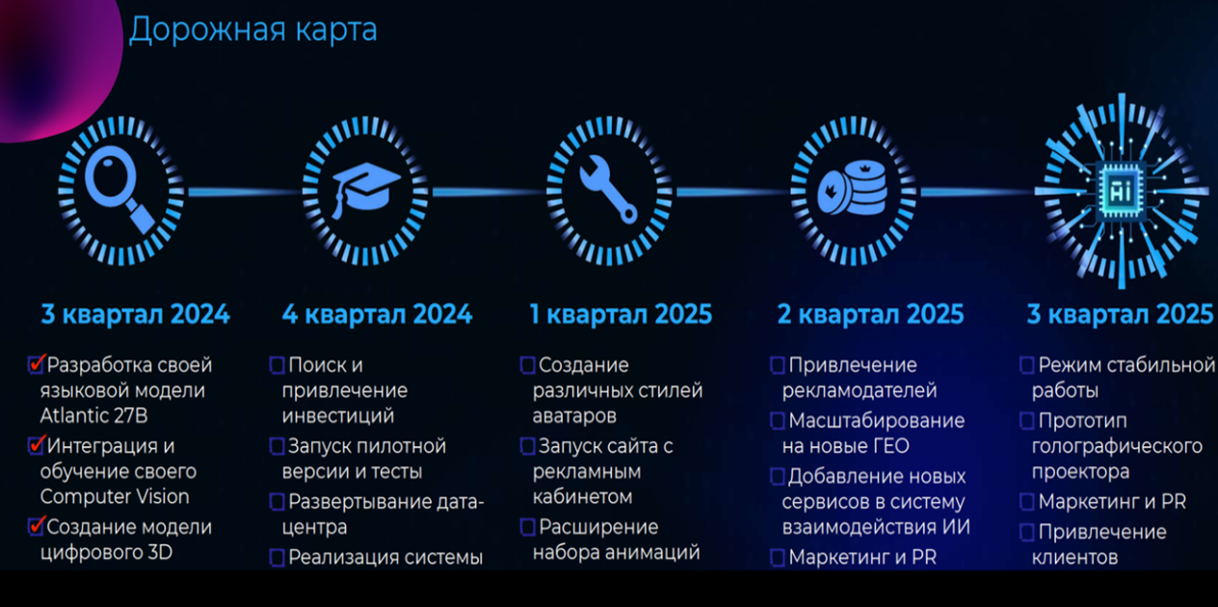
Дорожная карта проекта

Slide 7
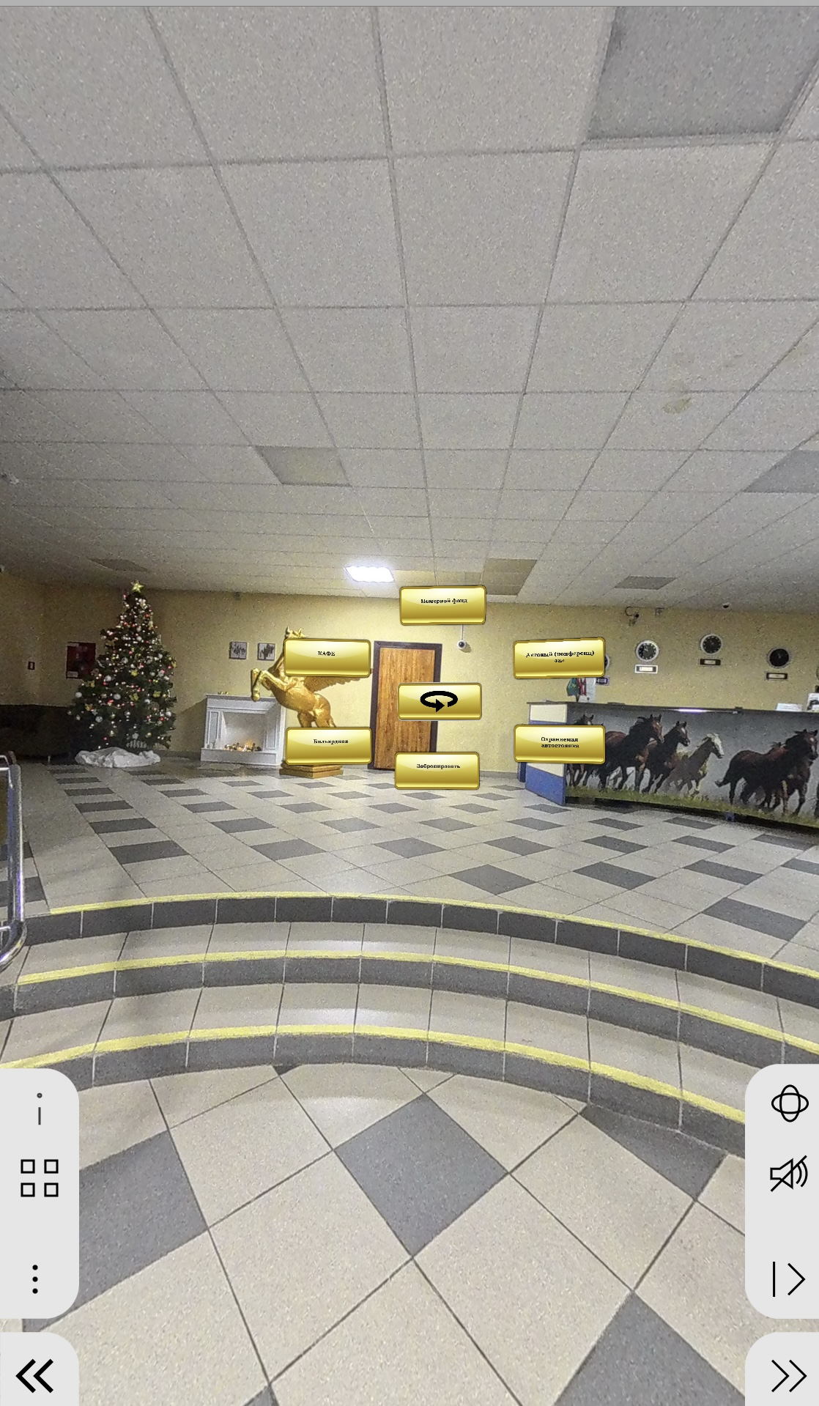
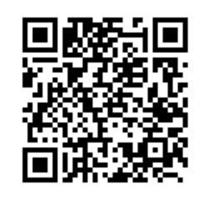
Реализованные кейсы

Slide 8
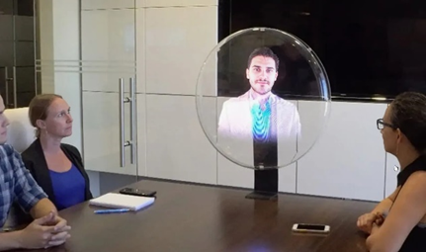
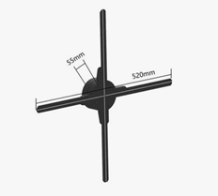
Реализованные кейсы
AI агент по туристическим услугам -
1) Ответит на Ваши вопросы по объекту.
2) Покажет QR код для перехода на сайт или
360 градусную экскурсию.
3) Подберет тур согласно Вашему запросу с учетом
приоритетов и ограничений.
4) Покажет видеоролики по объекту по голосовому запросу.

Slide 9
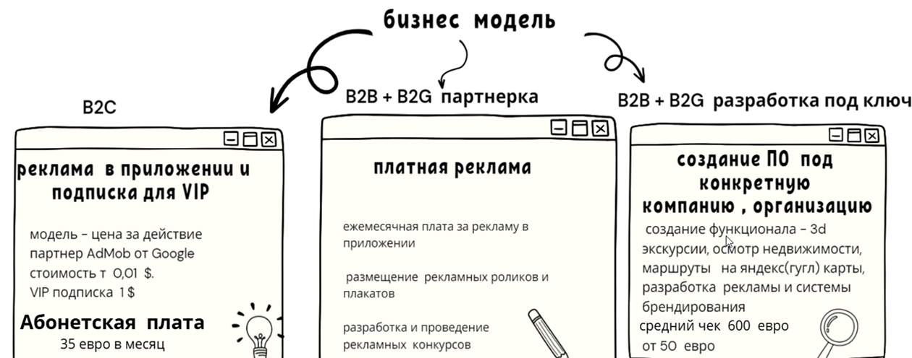
3,5

Slide 10
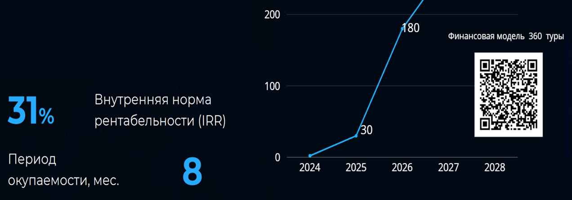

Slide 11
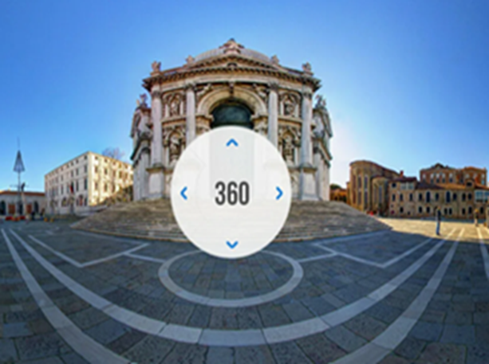
Учреждение образования
«Белорусский государственный университет физической культуры»
Институт менеджмента спорта и туризма
ПРОЕКТ
на тему
Информационные системы для туризма
с запрограммированными AI агентами
Авторы: студенты 2-го курса
Костюк Юлия, Дылевская Екатерина,
Земницкая Вероника

